Slide 1
第二章
分析化学中的误差和数据处理
§2－1 误差的分类及表示方法

Slide 2
一. 误差的分类
误差的分类
系统误差 Systematic Error
（可测误差）
随机误差 Random Error
（偶然误差）
特点：
重复性
单向性
可测性
a. 方法误差
b. 仪器误差
试剂误差
c. 主观误差
d. 操作误差
特点：（后续）
过失误差

Slide 3
二. 误差的表征
误差的表征
精密度（重复性，再现性）
准确度
分析结果与
真实值之间
的接近程度
各次分析结果
相互接近的程度
真值（X_{T}）：理论真值；计量学约定真值；相对真值

Slide 4
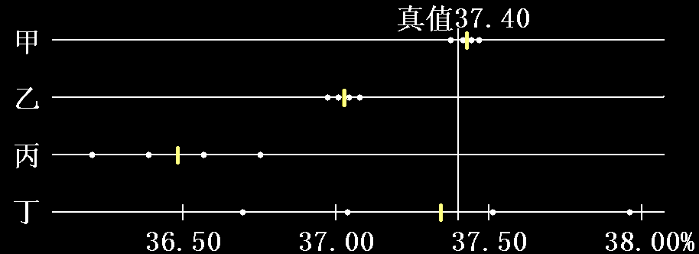
甲、乙、丙、丁4人分析铁矿石结果：
准确度与精密度的关系：

Slide 5
准确度与精密度的关系
准确度高一定需要精密度高，但精密度高不一定准确度高
准确度
精密度

Slide 6
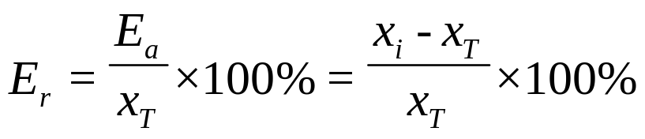
三. 误差的表示：误差与偏差
1.误差-- 衡量准确度高低的尺度
误差的定义：表示测定结果与真实值间的差异
表示形式(E)： 绝对误差E_{a}；相对误差E_{r}
绝对误差 E_{a}=x_{i}-x_{T}
相对误差
有“+”
“-”

Slide 7

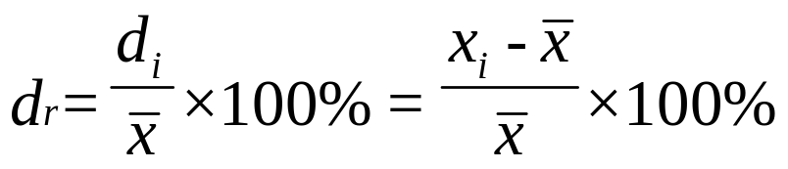
2. 偏差-- 衡量精密度高低的尺度
偏差的定义： 测定值与平均值之间的差值
表示形式(d)： 绝对偏差；相对误差
单次测量值的：
绝对偏差 d_{i} = x_{i}-
单次测量值有
“+”“-”
相对偏差

Slide 8
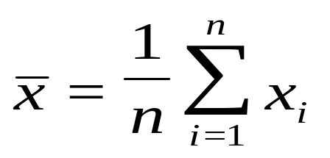

四. 数据的集中趋势和分散程度
1. 数据集中趋势的表示
  平均值
中位数 x_{M}

Slide 9

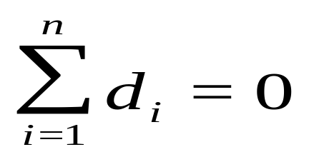

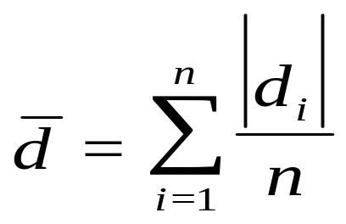

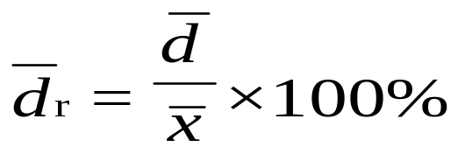
2. 数据分散程度的表示（即数据的精密度）
⑴ 平均偏差
平均偏差
无“+”,“-”
相对平均偏差

Slide 10
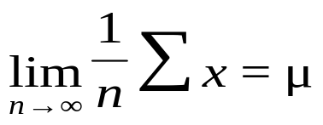

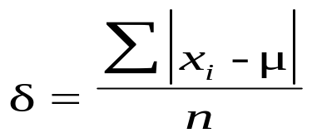

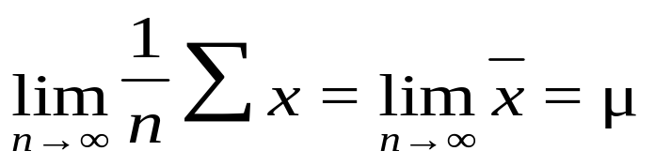
⑵ 标准偏差
统计上的几个术语：
总体 ; 样本
总体平均值 μ
总体平均偏差 δ
样本容量
不存在系统误差时，总体平均值μ就是真值x_{T}
n
样本平均值

Slide 11
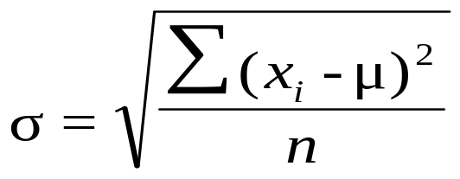

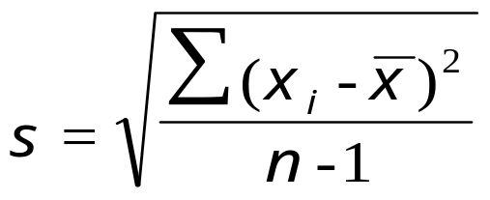
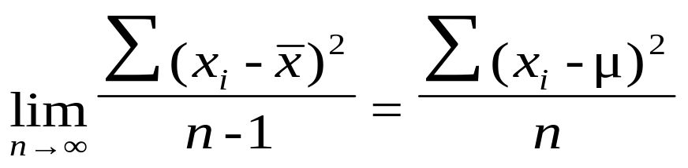

标准偏差的数学表达式
总体标准偏差
样本标准偏差
有限次测量
n-1称为自由度f

Slide 12
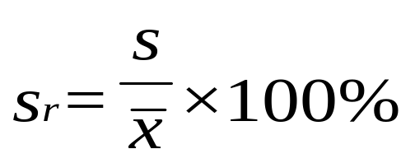
相对标准偏差 RSD (s_{r})（又称变异系数）为：
例1
两组数据平均偏差均为0.24
+0.3,-0.2,-0.4,+0.2,+0.1, +0.4, 0.0,-0.3,+0.2,-0.3
S₁ =0.28
0.0,+0.1, -0.7,+0.2,-0.1,-0.2, +0.5,-0.2,+0.3,+0.1
S₂=0.33

Slide 13

σ与δ的关系
统计学证明：
δ=0.7979σ≈0.80 σ

Slide 14
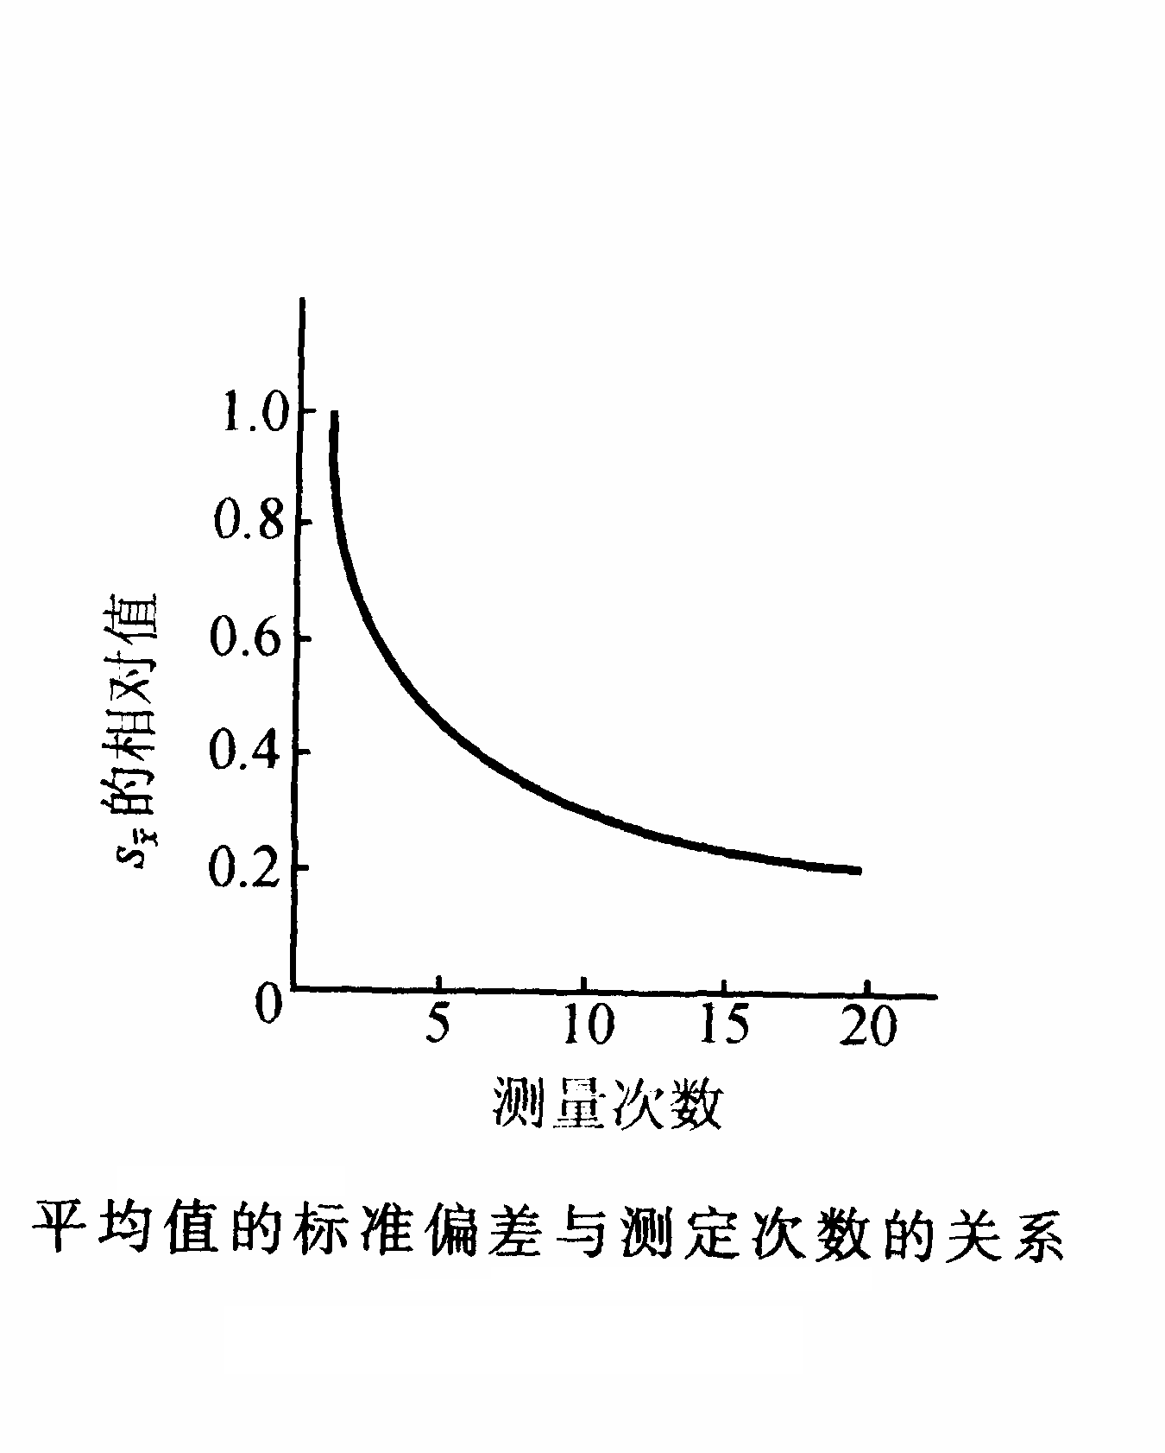
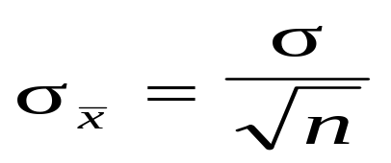

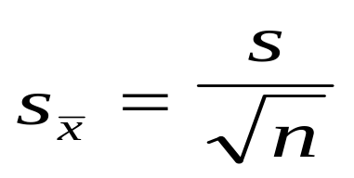
⑶ 极差R（全距）
R=x_{max}- x_{min}
⑷ 平均值的标准偏差
有限次

Slide 15
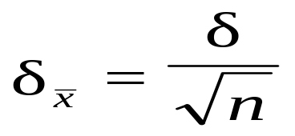
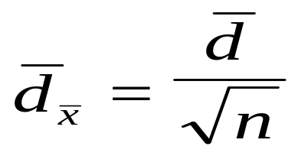
⑸ 平均值的平均偏差
有限次

Slide 16
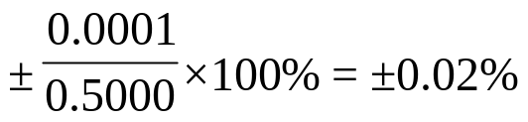
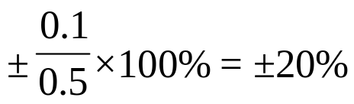
§2－2 有效数字及其运算规则
一. 有效数字
定义 实际能测到的数字。反映了测量的精确程度，有效数字只有最后一位是可疑的。
例2 E_{a} E_{r}
分析天平 0.5000g ±0.0001g
台秤 0.5g ±0.1g

Slide 17
几种特殊情况
纯数字： 非测量所得数字，不是有效数字。
如： 比例关系；倍数关系等 6；1/2；2倍
“0”的意义：有时为有效数字，有时仅作定位
用，不属有效数字.
如： 30.20mL, 0.03020L; 25.0g ,25000mg, 2.50×10⁴mg
pH, pM, lgK :有效数字位数取决于小数点后
数字的位数
如：pH=11.02 → [H]=9.6 ×10⁻¹²mol/L

Slide 18
二.有效数字的修约规则
四舍六入五成双；
不能分次修约，只能一次修约
≤4
≥6
“5”后只有“0”，则前“奇”进，
“偶”舍，“0”舍
尾数为5
舍
进
“5”后还有不为零的数，
奇偶皆进
例3：
250.650
250.6
25.3050
25.30
7.866501
7.867

Slide 19
三. 有效数字的运算规则
1. 加减法 — 运算式中各数值的绝对误差传递到结果中去
修约后
例4 10.1+ 9.45 +0.5812=?
10.1+ 9.4 +0.6 =
20.1
10.1
±0.1
9.45
±0.01
0.5812
±0.0001

Slide 20
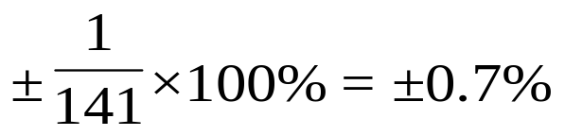
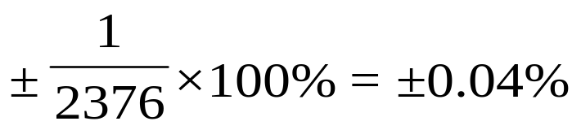
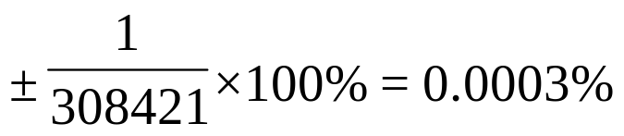
2. 乘除法
— 运算式中各数值的相对误差传递到结果中去
例5 0.0141× 23.76 ×3.08421=?
修约后
0.0141
0.0141× 23.8 ×3.08 =
1.03
23.76
3.08421
运算中遇到大于9的数字时，有效数字可多保留一位
如：0.1000 × 9.76 × 374.26=
365.3

Slide 21




§2－3 误差的传递
一. 系统误差的传递
加减法中，以各项绝对误差的代数和传递到分析结果中去，形成结果的绝对误差
1. 加减法
设：
R = A + B - C
(R+E_{R}), (A+E_{A}), (B+E_{B}), (C+E_{C})
(R+E_{R})=(A+E_{A})+(B+E_{B})-(C+E_{C})
(2)-(1)得：
E_{R} = E_{A} + E_{B}- E_{C}
若为
R = A + mB - C
则同样有
E_{R} = E_{A} + mE_{B}- E_{C}

Slide 22
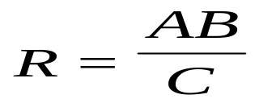
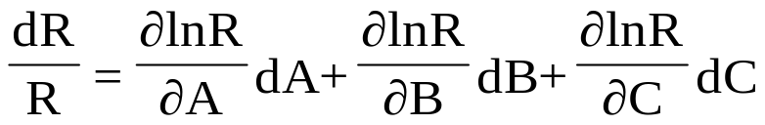
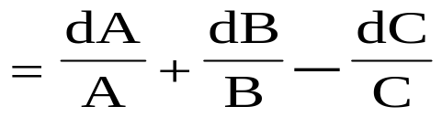
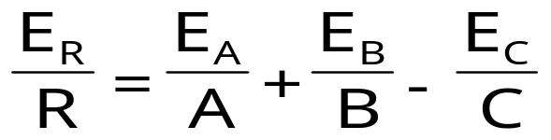
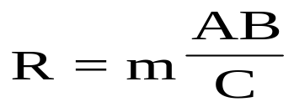
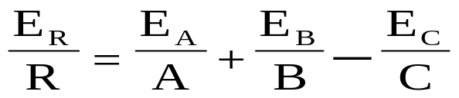

乘除法中，以各项相对误差的代数和传递到分析结果中去，乘法相加，除法相减，形成结果的相对误差
2. 乘除法
设：
(1)式取自然对数：
lnR = lnA + lnB - lnC
(2)式微分：
即
若为
则同样有

Slide 23

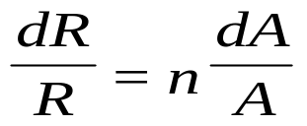
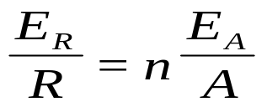
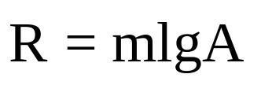

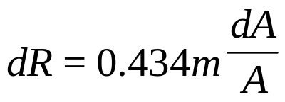
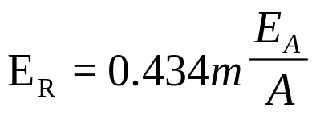
3. 指数关系
设：
(1)式取自然对数：
lnR = nlnA + lnm
(2)式微分：
4.对数关系
设：
(1)式换成自然对数：
(2)式微分：

Slide 24
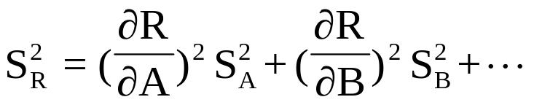


二.随机误差的传递
设：
R= f (A,B,…)
经统计处理证明
1.加减法
设：
R = A + B - C
据(1)式得
若为
R = aA + bB – cC + …
则

Slide 25
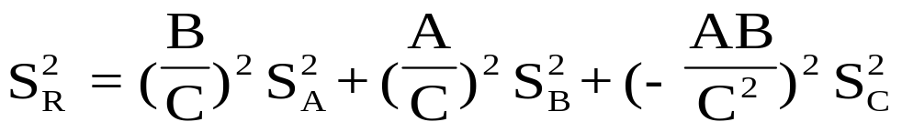
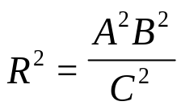
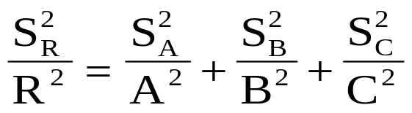

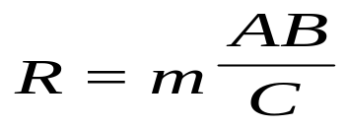
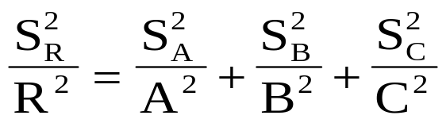
2.乘除法
设：
据(1)式得
将(2)式除以
得：
对于
同样有

Slide 26
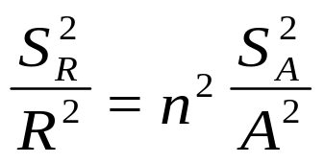
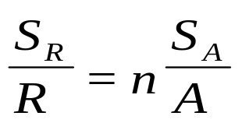
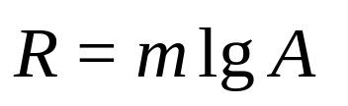
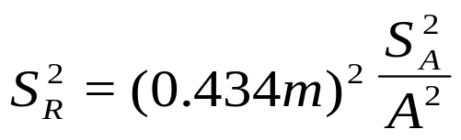
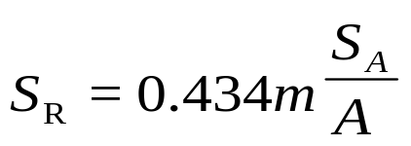
3.指数关系
设：
或
4.对数关系
设：
或

Slide 27
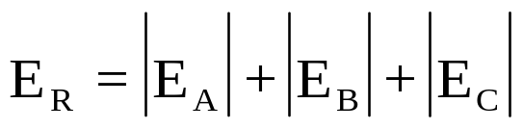

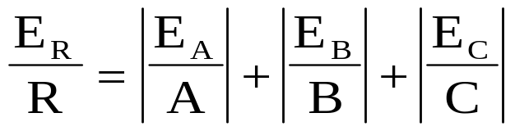
三. 极值误差
设：
R = A + B - C
极值误差为
设：
极值误差为

Slide 28
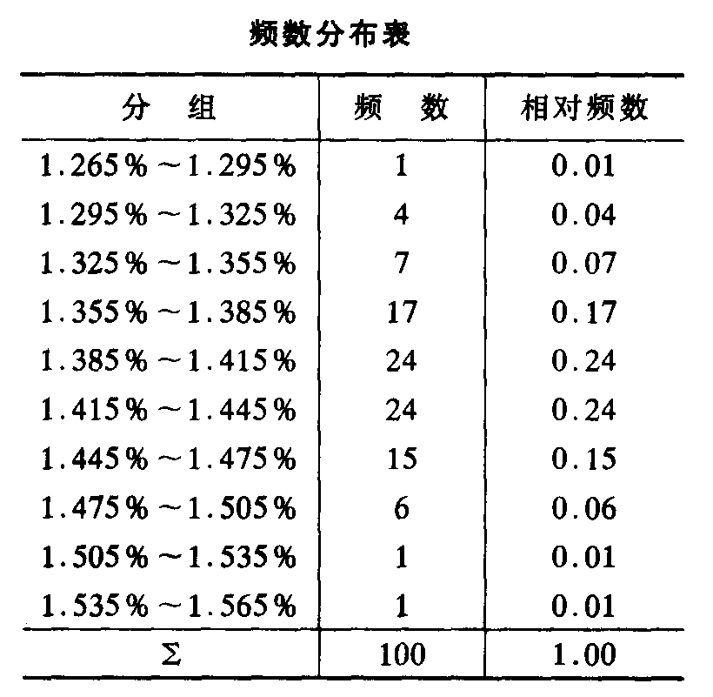
§2－4 随机误差的分布
一.频数分布
频数：指每组内测量值出现的次数
相对频数：指频数在测量总数中占的比率

Slide 29
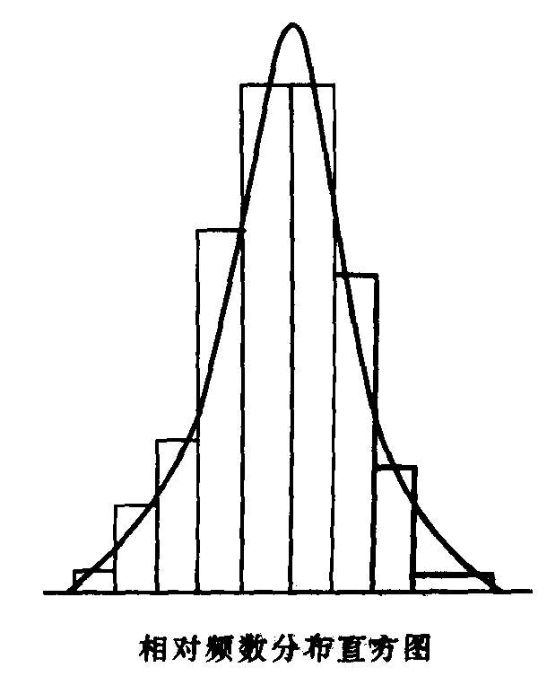

Slide 30



二. 正态分布
记作：N(μ ,σ²) 或 N (μ ,σ)
1. 正态分布曲线的数学表达式—高斯方程
σ
y— 概率密度
μ —总体平均值
σ —总体标准偏差
当x-μ=0，

Slide 31

2. 随机误差出现的规律
单峰性
对称性

Slide 32






3. μ与σ对正态分布的影响
1
2

Slide 33


4. 利用正态分布求概率

Slide 34








三. 标准正态分布
1. 标准正态分布的转换
令
……………… （1）
应满足
对（1）式求导
………（2）
将（1）式代入高斯方程
………（3）
据（2）（3）式
………（4）
满足

Slide 35

标准正态分布
记作：N ( 0 , 1 )

Slide 36



2. 利用标准正态分布求概率

Slide 37


正态分布概率积分表

Slide 38










例6 某年参加全国高考学生的化学成绩总平均分μ=75分，σ=10分，总分为120分，计算高于100分的学生概率和低于60分的学生概率。
解：
本题属求单侧概率问题
查表
高于100分的学生的概率为 0.5000-0.4938=0.0062
0.62%
不及格的学生的概率为 0.5000-0.4332=0.0668
6.68%

Slide 39


§2－5 少量数据的统计处理
一.t分布曲线
1.t值的定义

Slide 40
相同点
  不同点
曲线形状，说明有相同的规律
曲线受n影响
t分布与正态分布的比较

Slide 41



2.t值表
P(概率)—置信度：作出某个判断的把握程度
P=95.5%
α=1-P -- 显著性水准

Slide 42




二. 平均值的置信区间
置信区间的定义：指在一定置信度下，包括总体平均
值μ在内的范围.
无限次
单次测量值的置信区间
有限次
平均值的置信区间
无限次
有限次

Slide 43





例7：测定钢中含铬量，结果如下：n=5,
,s=0.022
求：P=90%和P=95%时平均值的置信区间。
解：
查表
P=90%时
P=95%时
显然：在一定置信度下，测定的次数越多或测定的精密度越高，置信区间就越小，估计的精确性就越高；
置信度要求越高，置信区间越大，也即估计时的把握性要求越大，则估计的精确性就越差。

Slide 44




§2－6 显著性检验
一. 平均值与标准值比较— t检验
据
计算t值
再据自由度f及所要求的置信度P查t_{表}值
比较 若

Slide 45



例8：某化验室测定样品中CaO含量得如下结果：
s=0.05, n=6,
样品中CaO含量的标准值是30.43%。问此操作是否有系统误差（P=95%）？
解：
查 表7-3，f=5, P=95%, t_{表}=2.57，t_{计}>t_{表}
说明此操作存在系统误差（ P=95%）。
当无限次测量时则为u检验：
与该置信度P下的u_{表}值比较

Slide 46







s₁, n₁
二. 两组数据平均值的比较
s₂, n₂
— F检验(检验s₁与s₂ 间是否有显著性差异）
— t检验(检验 与 间是否有显著性差异）
1. F检验法
s_{大}>s_{小}，所以F_{计}始终>1
再据自由度f_{大}，f_{小}及所要求的置信度P（一般95%）查F_{表}值
比较 若
注意在进行F检验时，有单、双边检验之分。

Slide 47


Slide 48



例9. 在吸光光度分析中，用一台旧仪器测定溶液的吸光度6次，得标准偏差s₁=0.055；再用一台性能稍好的新仪器测定4次，得标准偏差s₂=0.022。试问新仪器的精密度是否显著优于旧仪器的精密度？
解： 本题属于单边检验问题
α=0.05
查表，f_{大}=5，f_{小}=3，F_{表}=9.01
说明s₁ 与s₂间不存在显著性差异，即不能得到新仪器的精密度明显优于旧仪器的精密度的结论，作出此判断的置信度为95%。

Slide 49


例10.甲、乙两个实验室对同一材料各分析5次，测得结果如下：
甲：
乙：
问在95%置信度下，这两组平均值是否相符？
解： 首先应对数据精密度进行显著性检验。
（1） F检验：本题属于双边检验问题
α=0.05
α=0.05
查表，f_{大}=f_{小}=4，F_{表}=6.39
所以甲、乙两个实验室所测得的数据精密度间无显著性差异，作出此判断的置信度为90%。

Slide 50


2. t检验法 （前提是两组数据精密度无显著性差异）
据总自由度f=n₁+n₂-2及所要求的置信度P查t_{表}值
比较 若
则两组结果间存在显著性差异

Slide 51


例10.
解： 经对两组数据精密度进行显著性检验无显著性差异。
（2） 则 对两组数据结果进行t检验
查表 当P=95%, f=5+5-2=8,
t_{0.05,8}=2.31
t_{计}>t_{表}
所以两平均值间有显著性差异，两组数据结果不相符（P=95%)。

Slide 52





§2－7 可疑值的取舍
一.
由偶然误差分布规律知，x-μ>3σ的概率只有 P<0.3%，因此就以3σ为判断界限，又因 3σ≈4δ，有限次测量
步骤 （1） 求
（可疑值除外）
（2）判断
可疑值应舍
否则应保留

Slide 53




二. 格鲁布斯(Grubbs)检验法
将数据由小到大排列：
计算统计量T:
设x₁为可疑值:
设x_{n}为可疑值:
据测定次数及置信度要求查T_{α,n}值
比较 若
可疑值应舍
否则应保留

Slide 54


Slide 55



三. Q检验法
将数据由小到大排列：
计算舍弃商Q:
设x₁为可疑值:
设x_{n}为可疑值:
据测定次数及置信度要求查Q_{表}值
比较 若
可疑值应舍
否则应保留

Slide 56


Slide 57

§2－8 提高分析结果准确度的方法
一. 选择适当的分析方法
二. 消除测定过程中的系统误差
1. 系统误差的检查和检验
对照试验
（1）选用组成与试样相近的标准试样作测定
（2）采用标准方法与所选方法同时测定
（3）采用加入回收法作对照试验

Slide 58


2. 系统误差的消除
① 作空白试验
② 校准仪器
③ 引用其它方法进行校正
三. 根据准确度要求控制测量误差
四. 增加平行测定次数减小偶然误差

Slide 59
§2－9 回归分析法
在分析化学中所使用的工作曲线，通常都是直线。一般是把实验点描在坐标纸上，横坐标X表示被测物质的浓度，叫自变量。大都是把可以精确测量或严格控制的变量（如标准溶液的浓度）作为自变量；纵坐标y表示某种特征性质（如吸光度、波高等）的量，称因变量，一般设因变量是一组相互独立、其误差服从同一正态分布N（Ο，σ²）的随机变量。然后根据坐标纸上的这些散点（实验点）的走向，用直尺描出一条直线。这就是分析工作者习惯的制作工作曲线的方法。
Notes:
在分析化学，特别是仪器分析中，常常需要做工作曲线（也叫标准曲线，或校正曲线，或检量线）。例如,原子吸收法中作吸光度和浓度的工作曲线，极谱法中作波高和浓度的工作曲线等等。在分析化学中所使用的工作曲线，通常都是直线。一般是把实验点描在坐标纸上，横坐标X表示被测物质的浓度，叫自变量。大都是把可以精确测量或严格控制的变量（如标准溶液的浓度）作为自变量；纵坐标y表示某种特征性质（如吸光度、波高等）的量，称因变量，一般设因变量是一组相互独立、其误差服从同一正态分布N（Ο，σ²）的随机变量。然后根据坐标纸上的这些散点（实验点）的走向，用直尺描出一条直线。这就是分析工作者习惯的制作工作曲线的方法。

Slide 60
若吸光度----浓度的直线能通过所有实验点，在统计上就说溶液的吸光度和浓度有最密切的线性关系。吸光度完全依赖于浓度的改变而变，完全遵循比尔定律。实验条件中的各种偶然因素对它无任何影响（亦即没有实验误差）。我们称这种关系为确定性关系或函数关系。这时做工作曲线图的任务比较简单，借助于一支直尺和一支铅笔，就能完成。但是由于实验中不可避免的有误差存在，实验点全部密集在回归线上的情况通常是极少见的，尤其当误差较大时，实验点比较分散，并不在一条线上，这时作图就有困难了。因为凭直觉很难判断怎样才能使所联的线对干所有实验点来说是误差最小的，亦即难于确定到底哪条线才是最好的回归线。

Slide 61



例如，用火焰原子吸收法测定镁，得到下表数据
Mg(ppm) 0.0 0.20 0.40 0.60 0.80 1.00
A 0.00 0.202 0.410 0.553 0.641 0.736

Slide 62


一．最小二乘法原理
若用（χ_{i}，y_{i} ）表示n个数据点（i=1，2，3，...,n）,而任意一条直线方程可写成:
在上式中,采用y*符号,表示这是一条任意的直线,如果用这条直线来代表x和y的关系,即对每个已知的数据点(x_{i},y_{i})来说,其误差为

Slide 63


令各数据点误差的平方的加和(差方和)为Q,则Q是总的误差：

Slide 64




回归直线就是在所有直线中,差方和Q最小的一条直线.换句话说,回归直线的系数b及常数项a,应使Q达到极小值.
根据微积分求值的原理,要使Q达到极小值,只需将上式分别对a,b求偏微商,令它们等于0.于是a,b满足：

Slide 65




Slide 66





Slide 67







Slide 68



由观测值（一组样本）算出a，b的值，称为参数a，b的估算值，用符号, 表示，于是回归直线方程式便可确定如下：

Slide 69



式中 分别表示由样本求得的y，a，b的估算值。如果
则有，
这种方法就称为最小二乘法，即也就是“最小差方和法”。

Slide 70
二. 回归方程的类型
这里的“线性”，是对a，b而言，对y，x并不一定。只要通过适当变化，a，b仅为一次待确定参数，就可使用这种方法求出。

Slide 71








典型实例
1.双曲线 (令)
2.抛物线
3.幂函数
4.指数函数
5.对数曲线

Slide 72
三.回归方程的显著性检验
1. 相关系数R
在求回归方程时，假定y与x存在线性关怎
样判别这种关系的好坏呢？引入R这个相关系数
的概念。首先让我们讨论一些有关概念：

Slide 73





回归平方和
剩余平方和
总离差平方和
令：

Slide 74
R的正负号由Lxy的符号决定，即与b同号。R的绝对值为小于1，大于0的无量纲统计量。
当|R|≌1时，表明y与x之间线性关系密切。|R|≌0时，表明y与x之间无线性关系。通常使用R²，具有更实际的意义。

Slide 75


2.显著性检验F
f₁-回归差和自由度，f₂-残余差方和自由度。
F＜Fa（临界F值，见表），y与x无线性关系；F＞Fa，
表明回归方程是显著性的。

Slide 76

．3. 回归线的精度
可以使用回归方程得到y的平均值。那么实际的y离值偏差多大呢？即回归的精度如何呢？通常规定，剩余平方和Q除以它的fQ，所得商称为剩余方差：

Slide 77



剩余方差的平方根称为剩余标准偏差：
又可得
代入R后
S值越小，说明精度越高。

Slide 78
四.使用Excel回归计算

